Slide 1
KIỂM TRA 15 PHÚT Câu 1: Viết 7 hằng đẳng thức đã học Câu 2: Viết mỗi biểu thức sau dưới dạng tích a/ $9x2−25y2$ b/ $8x^{3}−1$

Slide 2
CHÀO MỪNG CÁC EM ĐẾN VỚI BÀI GIẢNG HÔM NAY

Slide 3
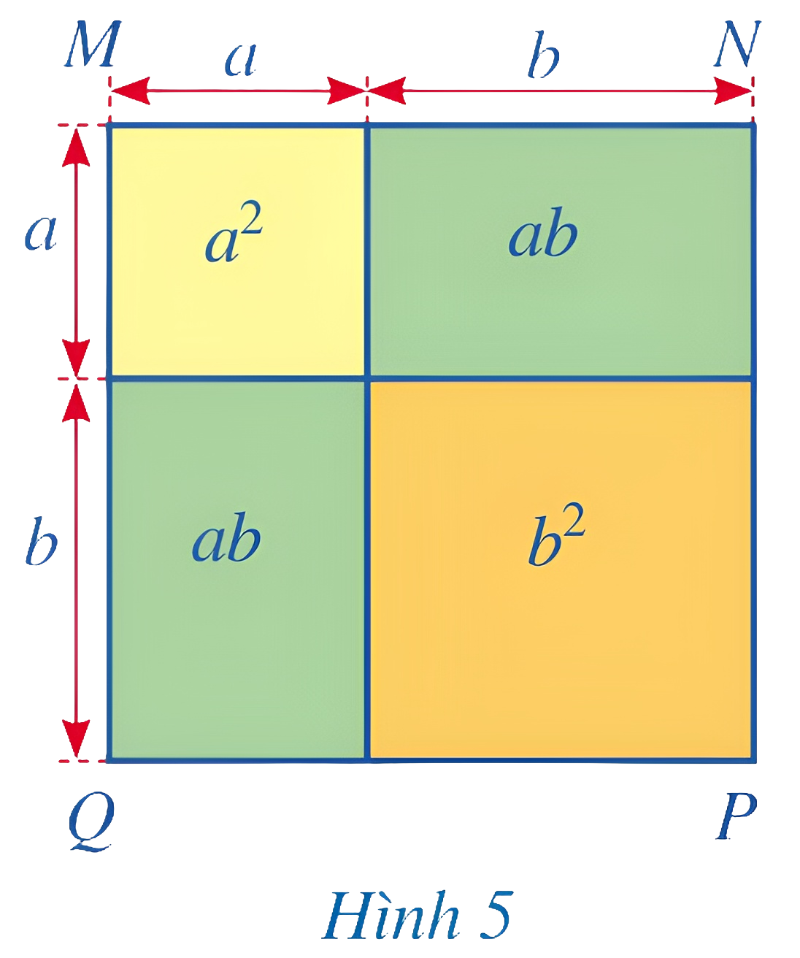
KHỞI ĐỘNG
Diện tích của hình vuông MNPQ (Hình 5) có thể tính theo những cách nào?

Slide 4
BÀI 3: HẰNG ĐẲNG THỨC ĐÁNG NHỚ

Slide 5
NỘI DUNG BÀI HỌC
I.
II.
Hằng đẳng thức
Hằng đẳng thức đáng nhớ

Slide 6
I.
HẰNG ĐẲNG THỨC

Slide 7
Thảo luận nhóm đôi, hoàn thành HĐ1.
HĐ 1.
Xét hai biểu thức: $P=2\left(x+y\right)$ và $Q=2x+2y$
Tìm giá trị của mỗi biểu thức $P$ và $Q$ rồi so sánh hai giá trị đó trong mỗi trường hợp sau:
a) Tại $x=1;y=−1$
b) Tại $x=2$; $y=−3$

Slide 8
Thảo luận nhóm đôi, hoàn thành HĐ1.
HĐ 1.
Giải
a) Thay $x = 1; y = −1$vào biểu thức $P$ và $Q$, ta được:
+) $P = 2 . [1 + (−1)] = 2 . 0 = 0$;
+) $Q = 2 . 1 + 2 . (−1) = 2 – 2 = 0.$
Vậy tại $x = 1; y = −1$thì $P = Q$.

Slide 9
Thảo luận nhóm đôi, hoàn thành HĐ1.
HĐ 1.
Giải
b) Thay $x = 2; y = −3$vào biểu thức $P$ và $Q$, ta được:
+) $P = 2 . [2 + (−3)] = 2 . (−1) = −2$;
+) $Q = 2 . 2 + 2 . (−3) = 4 – 6 = −2$.
Vậy tại $x = 2; y = −3$thì $P = Q$.

Slide 10
NHẬN XÉT
Trong mỗi trường hợp trên, giá trị của biểu thức $P$ luôn bằng giá trị của biểu thức $Q$
KẾT LUẬN
Nếu hai biểu thức P và Q nhận giá trị như nhau với mọi giá trị của biến thì ta nói P = Q là một đồng nhất thức hay một hằng đẳng thức

Slide 11
Ví dụ 1
Chứng minh rằng: $xy\left(x+y\right)−xy^{2}=x^{2}y$
Giải
Ta có: $xy\left(x+y\right)−xy^{2}=x^{2}y+xy^{2}−xy^{2}=x^{2}y$
Vậy $xy\left(x+y\right)−xy^{2}=x^{2}y$

Slide 12
Luyện tập 1
Chứng minh rằng: $x\left(xy^{2}+y\right)−y\left(x^{2}y+x\right)=0$
Giải
Ta có:$x(xy2 + y) – y(x2y + x)$
$= x . xy2 + x . y – y . x2y – y . x$
$= x2y2 + xy – x2y2 – xy$
$= (x2y2 – x2y2) + \left(xy – xy\right)$
$= 0 + 0 = 0$(đpcm)

Slide 13
II.
HẰNG ĐẲNG THỨC ĐÁNG NHỚ

Slide 14
1. Bình phương của một tổng, một hiệu
Thảo luận nhóm bốn, hoàn thành HĐ2.
HĐ 2.
a) Giải bài toán nêu trong phần mở đầu
b) So sánh ${\left(a+b\right)}^{2}$ và $a^{2}+2ab+b^{2}$
c) So sánh ${\left(a−b\right)}^{2}$ và $a^{2}−2ab+b^{2}$

Slide 15
1. Bình phương của một tổng, một hiệu
HĐ 2.
Giải
Cách 1:
$$S_{MNPQ}=\left(a+b\right)\left(a+b\right)={\left(a+b\right)}^{2}$$
Cách 2:
$S_{MNPQ}=a^{2}+ab+ab+b^{2}=a^{2}+2ab+b^{2}$

Slide 16
1. Bình phương của một tổng, một hiệu
HĐ 2.
Giải
b) $\left(a+b\right)\left(a+b\right)=a . a+a . b+b . a+b . b$
$=a^{2}+2ab+b^{2}$
c) $\left(a−b\right)\left(a−b\right)=a . a−a . b−b . a+b . b$
$=a^{2}−2ab+b^{2}$

Slide 17
$${(a+b)}^{2}$$
$$a2 + 2ab + b2$$
$${(a−b)}^{2}$$
$$a2 − 2ab + b2$$
Với hai biểu thức $A$, $B$ tùy ý, ta có:
${\left(A+B\right)}^{2}=A^{2}+2AB+B^{2}$; ${\left(A−B\right)}^{2}=A^{2}−2AB+B^{2}$

Slide 18
Ví dụ 2
Tính:
a) ${\left(x+2\right)}^{2}$; b) ${\left(x−1\right)}^{2}$; c) ${\left(2x−3y\right)}^{2}$
Giải
a) ${\left(x+2\right)}^{2}=x^{2}+2 . x . 2+2^{2}=x^{2}+4x+4$
b) ${\left(x−1\right)}^{2}=x^{2}−2 . x . 1+1^{2}=x^{2}−2x+1$
c) ${\left(2x−3y\right)}^{2}={(2x)}^{2}−2 . 2x . 3y+{\left(3y\right)}^{2}$
$=4x^{2}−12xy+9y$²

Slide 19
Luyện tập 2
Tính:
a) ${\left(x+\frac{1}{2}\right)}^{2}$; b) ${\left(2x+y\right)}^{2}$;
c) ${\left(3−x\right)}^{2}$; d) ${\left(x−4y\right)}^{2}$.
Giải
a) ${\left(x+\frac{1}{2}\right)}^{2}=x^{2}+2 . x . \frac{1}{2}+{\left(\frac{1}{2}\right)}^{2}=x^{2}+x+\frac{1}{4}$
b) $(2x + y)2 = (2x)2 + 2 . 2x . y + y2 = 4x2 + 4xy + y2$;

Slide 20
Luyện tập 2
Tính:
a) ${\left(x+\frac{1}{2}\right)}^{2}$; b) ${\left(2x+y\right)}^{2}$;
c) ${\left(3−x\right)}^{2}$; d) ${\left(x−4y\right)}^{2}$.
Giải
c) $\left(3 – x\right)2 = 32 – 2 . 3 . x + x2 = 9 – 6x + x2$
d) $(x – 4y)2 = x2 – 2 . x . 4y + (4y)2 = x2 – 8xy + 16y2$

Slide 21
Viết mỗi biểu thức sau dưới dạng bình phương của một tổng hoặc một hiệu:
Ví dụ 3
a) $a^{2}+2a+1$; b) $4+12a+9a^{2}$; c) $a^{2}+4b^{2}−4ab$
Giải
a) $a^{2}+2a+1=a^{2}+2 . a . 1+1^{2}={\left(a+1\right)}^{2}$
b) $4+12a+9a^{2}=2^{2}+2 . 2 . (3a)+{(3a)}^{2}={\left(2+3a\right)}^{2}$
c) $a^{2}+4b^{2}−4ab=a^{2}−4ab+4b^{2}$
$=a^{2}−2 . a . \left(2b\right)+{\left(2b\right)}^{2}={\left(a−2b\right)}^{2}$

Slide 22
Viết mỗi biểu thức sau dưới dạng bình phương của một tổng hoặc một hiệu:
Luyện tập 3
a) $y^{2}+y+\frac{1}{4}$; b) $y^{2}+49−14y$;
Giải
a) $y2 + y + \frac{1}{4} = y2 + 2 . \frac{1}{2} . y + \left(\frac{1}{2}\right)2= \left(y + \frac{1}{2}\right)2$
b) $y2 + 49 – 14y = y2 – 2 . 7 . y + 72 = (y – 7)2$

Slide 23
Ví dụ 4
Tính nhanh: ${99}^{2}$
Ta có: ${99}^{2}={\left(100−1\right)}^{2}={100}^{2}−2 . 100 . 1+1^{2}$
$=10 000 −200+1$ $=9 801$
Luyện tập 4
Tính nhanh: ${49}^{2}$
Ta có: ${49}^{2}={\left(50−1\right)}^{2}={50}^{2}−2 . 50 . 1+1^{2}$
$=2 500 −100+1$ $=2 401$

Slide 24
2. Hiệu hai bình phương
Với $a,b$ là hai số thực bất kì, thực hiện phép tính: $(a−b)(a+b)$
HĐ 3.
Giải
Ta có:
$(a – b)(a + b) = a . a + a . b – b . a + b . b = a2 – b2$.

Slide 25
NHẬN XÉT
$$(a −b)(a+b)$$
$$a2 − b2$$
Với hai biểu thức $A$, $B$ tùy ý, ta có:
$$A^{2}−B^{2}=(A−B)(A+B)$$

Slide 26
Ví dụ 5
Viết mỗi biểu thức sau dưới dạng tích:
a) $x^{2}−4$; b) $4y^{2}−9$
Giải
a) $x^{2}−4=x^{2}−2^{2}=(x−2)(x+2)$
b) $4y^{2}−9={\left(2y\right)}^{2}−3^{2}=\left(2y−3\right)\left(2y+3\right)$

Slide 27
Luyện tập 5
Viết mỗi biểu thức sau dưới dạng tích:
a) $9x^{2}−16$; b) $25 −16y^{2}$;
Giải
a) $9x^{2}−16={\left(3x\right)}^{2}−4^{2}=(3x−4)(3x+4)$
b) $25−16y^{2}=5^{2}−{\left(4y\right)}^{2}=(5−4y)(5+4y)$

Slide 28
Ví dụ 6
Tính
a) $(x+1)(x−1)$; b) $\left(2a−3b\right)(2a+3b)$
Giải
a) $\left(x+1\right)\left(x−1\right)=x^{2}−1^{2}=x^{2}−1$
b) $\left(2a−3b\right)\left(2a+3b\right)={\left(2a\right)}^{2}−{\left(3b\right)}^{2}=4a^{2}−9b^{2}$

Slide 29
Luyện tập 6
Tính:
a) $(a−3b)(a+3b)$; b) $(2x+5)(2x−5)$; c) $(4y−1)(4y+1)$
Giải
a) $(a – 3b)(a + 3b) = a2 – (3b)2 = a2 – 9b2$
b) $(2x + 5)(2x – 5) = (2x)2 – 52 = 4x2 – 25$
c) $(4y – 1)(4y + 1) = (4y)2 – 1 = 16y2 – 1$

Slide 30
Ví dụ 7
Tính nhanh: $98 . 102$
Ta có: $98 . 102=(100 −2)(100+2)={100}^{2}−2^{2}$
$=10 000 −4$ $=9 996$
Luyện tập 7
Tính nhanh: $48 . 52$
Ta có: $48 . 52=(50−2)(50+2)={50}^{2}−2^{2}$
$=2 500 −4$ $=2 496$

Slide 31
3. Lập phương của một tổng, một hiệu
Với $a,b$ là hai số thực bất kì, thực hiện phép tính:
Giải
HĐ 4.
a) $\left(a+ b\right){\left(a+ b\right)}^{2}$
$= (a+ b)(a2+ 2ab + b2)$
$= a\left(a2+ 2ab + b2\right)+b(a2+ 2ab + b2)$
$= a.a2+ a.2ab + a.b2+ b.a2 + b.2ab+ b.b2$
$= a3+ 2a2b + ab2+ a2b + 2ab2+ b3$
$= a3 + \left(2a2b+a2b\right)+ \left(ab2+ 2ab2\right)+b3$
$= a3+ 3a2b + 3ab2+ b3.$
a) $\left(a+b\right){\left(a+b\right)}^{2}$;
b) $\left(a−b\right){\left(a−b\right)}^{2}$

Slide 32
3. Lập phương của một tổng, một hiệu
Với $a,b$ là hai số thực bất kì, thực hiện phép tính:
Giải
HĐ 4.
b) $\left(a − b\right){\left(a − b\right)}^{2}$
$= (a − b)(a2 − 2ab + b2)$
$= a\left(a2 − 2ab + b2\right)− b(a2 − 2ab + b2)$
$= a.a2 − a.2ab + a.b2 − b.a2 + b.2ab − b.b2$
$= a3 − 2a2b + ab2 − a2b + 2ab2 − b3$
$= a3 + \left(−2a2b −a2b\right)+ \left(ab2+ 2ab2\right) −b3$
$= a3 − 3a2b + 3ab2 − b3.$
a) $\left(a+b\right){\left(a+b\right)}^{2}$;
b) $\left(a−b\right){\left(a−b\right)}^{2}$

Slide 33
NHẬN XÉT
$${\left(a + b\right)}^{3}$$
$$a^{3}+3a^{2}b+3ab^{2}+b^{3}$$
$${\left(a − b\right)}^{3}$$
$$a^{3}−3a^{2}b+3ab^{2}−b^{3}$$
Với hai biểu thức $A$, $B$ tùy ý, ta có:
$${\left(A+B\right)}^{3}=A^{3}+3A^{2}B+3AB^{2}+B^{3}$$
$${\left(A−B\right)}^{3}=A^{3}−3A^{2}B+3AB^{2}+B^{3}$$

Slide 34
Ví dụ 8
Tính:
Giải
a) ${\left(x+1\right)}^{3}=x^{3}+3 . x^{2} . 1+3 . x . 1^{2}+1^{3}$
$=x^{3}+3x^{2}+3x+1$
a) ${\left(x+1\right)}^{3}$;
b) ${\left(2x+y\right)}^{3}$;
c) ${\left(x−3y\right)}^{3}$
b) ${\left(2x+y\right)}^{3}={(2x)}^{3}+ 3 . {(2x)}^{2} . y+3 . (2x) . y^{2}+y^{3}$
$=8x^{3}+3x^{2}+3x+1$
c) ${\left(x−3y\right)}^{3}=x^{3}−3 . x^{2} . \left(3y\right)+3 . x . {\left(3y\right)}^{2}− {(3y)}^{3}$
$=x^{3}−9x^{2}y+27xy^{2}−27y^{3}$

Slide 35
Luyện tập 8
Giải
a) ${\left(3+x\right)}^{3}=3^{3}+3 . 3^{2} . x +3 . 3 . x^{2}+x^{3}$
$=27+27x+9x^{2}+x^{3}$
Tính:
a) ${\left(3+x\right)}^{3}$;
b) ${\left(a+2b\right)}^{3}$;
c) ${\left(2x−y\right)}^{3}$
b) ${\left(a+2b\right)}^{3}=a^{3}+ 3 . a^{2} . \left(2b\right)+3 . a . {(2b)}^{2}+ {(2b)}^{3}$
$=a^{3}+6a^{2}b+12ab^{2}+8b^{3}$
c) ${\left(2x−y\right)}^{3}={(2x)}^{3}−3 . {\left(2x\right)}^{2} . y +3 . 2x . {\left(y\right)}^{2}− y^{3}$
$=8x^{3}−12x^{2}y+6xy^{2}−y^{3}$

Slide 36
Viết mỗi biểu thức sau dưới dạng lập phương của một tổng hoặc một hiệu
Ví dụ 9
a) $x^{3}+6x^{2}+12x+8$; b) $x^{3}−6x^{2}y+12xy^{2}−8y^{3}$
Giải
a) $x^{3}+6x^{2}+12x+8=x^{3}+3 . x^{2} . 2+3 . x . 2^{2}+2^{3}={\left(x+2\right)}^{3}$
b) $x^{3}−6x^{2}y+12xy^{2}−8y^{3}=x^{3}−3 . x^{2} . \left(2y\right)+3 . x . {\left(2y\right)}^{2}−{(2y)}^{3}$
$={\left(x−2y\right)}^{3}$

Slide 37
Viết mỗi biểu thức sau dưới dạng lập phương của một tổng hoặc một hiệu
Luyện tập 9
$$8x^{3}−36x^{2}y+54xy^{2}−27y^{3}$$
Giải
b) $8x^{3}−36x^{2}y+54xy^{2}−27y^{3}$
$={(2x)}^{3} − 3 . {\left(2x\right)}^{2} . \left(3y\right)+3 . (2x) . {\left(3y\right)}^{2}−{(3y)}^{3}$
$={\left(2x−3y\right)}^{3}$

Slide 38
Ví dụ 10
Tính nhanh: ${99}^{3}+3 . {99}^{2}+3 . 99+1$
Giải
Ta có: ${99}^{3}+3 . {99}^{2}+3 . 99+1$
$={99}^{3}+3 . {99}^{2} . 1+3 . 99 . 1^{2}+1^{3}$
$={\left(99+1\right)}^{3}$
$={100}^{3}$
$=1 000 000$

Slide 39
Luyện tập 10
Tính nhanh: ${101}^{3}−3 . {101}^{2}+3 . 101−1$
Giải
Ta có: ${101}^{3}−3 . {101}^{2}+3 . 101−1$
$={101}^{3}−3 . {101}^{2} . 1+3 . 101 . 1^{2}−1^{3}$
$={\left(100−1\right)}^{3}$
$={100}^{3}$
$=1 000 000$

Slide 40
4. Tổng, hiệu hai lập phương
Với $a,b$ là hai số thực bất kì, thực hiện phép tính:
HĐ 5.
a) $\left(a+b\right)\left(a^{2}−ab+b^{2}\right)$; b) $\left(a−b\right)\left(a^{2}+ab+b^{2}\right)$
a) $(a + b)(a2 – ab + b2)$
$= a . a2 – a . ab + a . b2 + b . a2 – b . ab + b . b2$
$= a3 – a2b + ab2 + a2b – ab2 + b3$
$= a3 + b3$.
Giải

Slide 41
4. Tổng, hiệu hai lập phương
Với $a,b$ là hai số thực bất kì, thực hiện phép tính:
HĐ 5.
a) $\left(a+b\right)\left(a^{2}−ab+b^{2}\right)$; b) $\left(a−b\right)\left(a^{2}+ab+b^{2}\right)$
b) $(a − b)(a2+ ab + b2)$
$= a . a2+ a . ab + a . b2 − b . a2 −b . ab − b . b2$
$= a3+ a2b + ab2 − a2b – ab2 − b3$
$= a3 − b3$.
Giải

Slide 42
NHẬN XÉT
$$a^{3}+b^{3}$$
$$\left(a+b\right)\left(a^{2}−ab+b^{2}\right)$$
$$a^{3}−b^{3}$$
$$\left(a−b\right)\left(a^{2}+ab+b^{2}\right)$$
Với hai biểu thức $A$, $B$ tùy ý, ta có:
$$A^{3}+B^{3}=\left(A+B\right)\left(A^{2}−AB+B^{2}\right)$$
$$A^{3}−B^{3}=\left(A−B\right)\left(A^{2}+AB+B^{2}\right)$$

Slide 43
Ví dụ 11
Viết mỗi biểu thức sau dưới dạng tích:
a) $x^{3}+8$; b) $8x^{3}−27y^{3}$
Giải
a) $x^{3}+8=x^{3}+2^{3}=\left(x+2\right)\left(x^{2}−x . 2+2^{2}\right)=\left(x+2\right)\left(x^{2}−2x+4\right)$
b) $8x^{3}−27y^{3}={\left(2x\right)}^{3}−{\left(3y\right)}^{3}$
$=\left(2x−3y\right)\left[{\left(2x\right)}^{2}+\left(2x\right) . \left(3y\right)+{\left(3y\right)}^{2}\right]$
$=\left(2x−3y\right)\left(4x^{2}+6xy+9y^{2}\right)$

Slide 44
Giải
Luyện tập 11
a) $27x3 + 1$
$= (3x)3 + 13$
$= (3x + 1)[(3x)2 – 3x . 1 + 12]$
b) $64 – 8y3$
$= 43 – (2y)3$
$= (4 + 2y)(4 – 2y).$
Viết mỗi biểu thức sau dưới dạng tích:
a) $27x^{3}+1$;
b) $64−8y^{3}$

Slide 45
Giá trị của biểu thức $E=\left(x−1\right)\left(x^{2}+x+1\right)−\left(x+1\right)\left(x^{2}−x+1\right)$ có phụ thuộc vào giá trị của biến $x$ hay không? Vì sao?
Ví dụ 12
Giải
Ta có: $E=\left(x−1\right)\left(x^{2}+x+1\right)−\left(x+1\right)\left(x^{2}−x+1\right)$
$=\left(x−1\right)\left(x^{2}+x . 1+1^{2}\right)−\left(x+1\right)\left(x^{2}−x . 1+1^{2}\right)$
$=\left(x^{3}−1^{3}\right)−\left(x^{3}+1^{3}\right)=x^{3}−1−x^{3}−1=−2$
Vậy giá trị của biểu thức $E$ không phụ thuộc vào giá trị của biến $x$

Slide 46
$$\frac{2 {023}^{3}−1}{2 {023}^{3}+2 024}$$
Ví dụ 13
Tính nhanh:
Giải
$$\frac{2 {023}^{3}−1}{2 {023}^{3}+2 024}=\frac{\left(2 023 −1\right)\left(2 {023}^{2}+2 023+1\right)}{2 {023}^{2}+(2 023+1)}$$
Ta có:
$$=\frac{2 022\left(2 {023}^{2}+2 023+1\right)}{2 {023}^{2}+2 023+1}$$
$$=2 022$$

Slide 47
Ví dụ 14
Bác Ngọc dự định gấp một khối lập phương có cạnh là 5 cm. Sau khi xem xét lại, bác Ngọc quyết định tăng độ dài cạnh của khối lập phương thêm $x$ (cm). Viết đa thức biểu thị phần thể tích tăng thêm của khối lập phương mới so với khối lập phương dự định gấp ban đầu theo $x$
Giải
Do cạnh của khối lập phương mới là $x+5$ (cm) nên thể tích của khối lập phương mới là: ${\left(x+5\right)}^{5}$ $\left(cm^{3}\right)$
Thể tích của khối lập phương dự định gấp ban đầu là: $5^{3}$ $\left(cm^{3}\right)$

Slide 48
Ví dụ 14
Bác Ngọc dự định gấp một khối lập phương có cạnh là 5 cm. Sau khi xem xét lại, bác Ngọc quyết định tăng độ dài cạnh của khối lập phương thêm $x$ (cm). Viết đa thức biểu thị phần thể tích tăng thêm của khối lập phương mới so với khối lập phương dự định gấp ban đầu theo $x$
Giải
Vậy đa thức biểu thị phần thể tích tăng thêm của khối lập phương mới do với khối lập phương dự định gấp ban đầu là:
$${\left(x+5\right)}^{3}−5^{3}=x^{3}+3 . x^{2}. 5+3 . x. 5^{2}+5^{3}−5^{3}$$
$=x^{3}+15x^{2}+75x$ (${cm}^{3}$)

Slide 49
LUYỆN TẬP

Slide 50
TƯỚI HOA TRONG CHẬU
TRÒ CHƠI

Slide 51
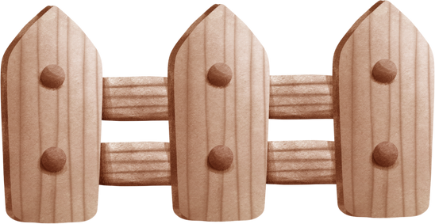

Slide 52
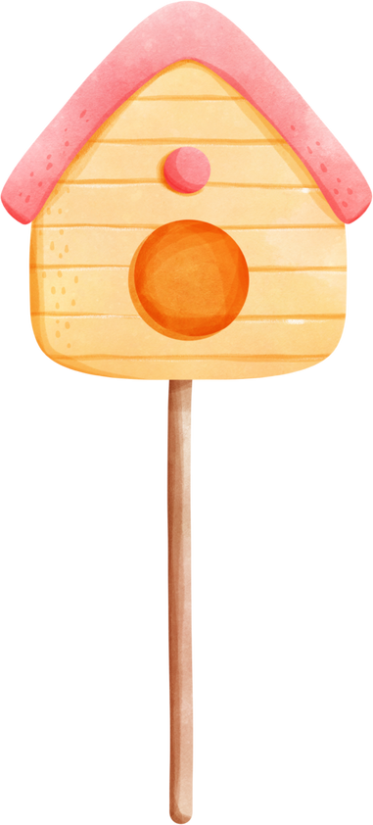
Câu hỏi 1:
Khai triển $(2x−3y)2$ta được
A. $4x2−12xy+9y2$
A. $4x2−12xy+9y2$
C. $4x2−24xy−9y2$
B. $4x^{2}−12xy−9y2$
D. $9x2−6xy+16y2$

Slide 53
Câu hỏi 2:
Khai triển $9x2−25y2$ta được
A. $(9x−5y)(9x+5y)$
C. $(3x−5y)(3x+5y)$
C. $(3x−5y)(3x+5y)$
B. $(3x−25y)(3x+25y)$
D. $(9x−5y)2$

Slide 54
Câu hỏi 3: Viết biểu thức $(x−3y)(x2+3xy+9y2)$dưới dạng hiệu hai lập phương
A. $x3+(3y)3$
C. $x3{− \left(3y\right)}^{3}$
C. $x3{− \left(3y\right)}^{3}$
B.$x3+{\left(9y\right)}^{3}$
D.$x3{− \left(9y\right)}^{3}$

Slide 55
Câu hỏi 4: Giá trị của biểu thức
$(x+1)(x2−x+1)−(x−1)(x2+x+1)$là
A. $2$
A. $2$
C. $1$
B. $3$
D. $4$

Slide 56
Câu hỏi 5:
Điền vào chỗ trống $… = (2x−1)(4x2+2x+1)$
A. $1−8x^{3}$
C. $x^{3}−8$
B. $1−4x^{3}$
D. $8x^{3}−1$
D. $8x^{3}−1$

Slide 57
Viết mỗi biểu thức sau dưới dạng bình phương của một tổng hoặc một hiệu
Bài tập 1: SGK – tr.23
a) $4x^{2}+28x+49$; b) $16y^{2}−8y+1$
Giải
a) $4x2 + 28x + 49 = (2x)2 + 2 . 2x . 7 + 72 = (2x + 7)2$;
b) $16y2 – 8y + 1 = (4y)2 – 2 . 4y . 1 + 12 = (4y – 1)2$

Slide 58
Viết mỗi biểu thức sau dưới dạng bình phương của một tổng hoặc một hiệu
Bài tập 2: SGK – tr.23
a) $a^{3}+12a^{2}+48a+64$; c) $8a^{3}−12a^{2}b+6ab^{2}−b^{3}$
Giải
a) $a3 +12a2 + 48a + 64 = a3 + 3 . a2 . 4 + 3 . a . 42 + 43$
$= (a + 4)3$;

Slide 59
Viết mỗi biểu thức sau dưới dạng bình phương của một tổng hoặc một hiệu
Bài tập 2: SGK – tr.23
a) $a^{3}+12a^{2}+48a+64$; c) $8a^{3}−12a^{2}b+6ab^{2}−b^{3}$
Giải
c) $x3 – 9x2 + 27x – 27 = x3 – 3 . x2 . 3 + 3 . x . 32 – 33$
$= (x – 3)3$

Slide 60
Viết mỗi biểu thức sau dưới dạng tích:
Bài tập 3: SGK – tr.23
a) $25x^{2}−16$;
b) $8x^{3}+1$;
c) $8x^{3}−125$;
d) $27x^{3}−y^{3}$;
e) $16a^{2}−9b^{2}$;
f) $125x^{3}+27y^{3}$
Giải
a) $25x2 – 16 = (5x)2 – 42$
$= (5x + 4)(5x – 4)$
b) $16a2 – 9b2 = (4a)2 – (3b)2$
$= (4a + 3b)(4a – 3b)$

Slide 61
Viết mỗi biểu thức sau dưới dạng tích:
Bài tập 3: SGK – tr.23
a) $25x^{2}−16$;
b) $8x^{3}+1$;
c) $8x^{3}−125$;
d) $27x^{3}−y^{3}$;
e) $16a^{2}−9b^{2}$;
f) $125x^{3}+27y^{3}$
Giải
c) $8x3 + 1$
$= (2x)3 + 1$
$= (2x + 1)[(2x)2 – 2x . 1 + 12]$
$= (2x + 1)(4x2 – 2x + 1)$

Slide 62
Viết mỗi biểu thức sau dưới dạng tích:
Bài tập 3: SGK – tr.23
a) $25x^{2}−16$;
b) $8x^{3}+1$;
c) $8x^{3}−125$;
d) $27x^{3}−y^{3}$;
e) $16a^{2}−9b^{2}$;
f) $125x^{3}+27y^{3}$
Giải
d) $125x3 + 27y3$
$= (5x)3 + (3y)3$
$= (5x + 3y)[(5x)2 – 5x . 3y + (3y)2]$
$= \left(5x + 3y\right)\left(25x2 – 15xy + 9y2\right)$

Slide 63
Viết mỗi biểu thức sau dưới dạng tích:
Bài tập 3: SGK – tr.23
a) $25x^{2}−16$;
b) $8x^{3}+1$;
c) $8x^{3}−125$;
d) $27x^{3}−y^{3}$;
e) $16a^{2}−9b^{2}$;
f) $125x^{3}+27y^{3}$
Giải
e) $8x3 – 125$
$= (2x)3 – 53$
$= (2x – 5)[(2x)2 + 2x . 5 + 52]$
$= (2x – 5)(4x2 + 10x + 25)$

Slide 64
Viết mỗi biểu thức sau dưới dạng tích:
Bài tập 3: SGK – tr.23
a) $25x^{2}−16$;
b) $8x^{3}+1$;
c) $8x^{3}−125$;
d) $27x^{3}−y^{3}$;
e) $16a^{2}−9b^{2}$;
f) $125x^{3}+27y^{3}$
Giải
g) $27x3 – y3$
$= (3x)3 – y3$
$= (3x – y)[(3x)2 + 3x.y + y2]$
$= (3x – y)(9x2 + 3xy + y2)$

Slide 65
VẬN DỤNG

Slide 66
Bài tập 4: SGK – tr.23
Tính giá trị của mỗi biểu thức:
a) $A=x^{2}+6x+10$ tại $x=−103$
b) $B=x^{3}+6x^{2}+12x+12$ tại $x=8$
Giải
a) Ta có: $A = x2 + 6x + 10 = x2 + 6x + 9 + 1 = (x + 3)2 + 1$.
Tại $x = −103$ta có:
$A = (−103 + 3)2 + 1 = (−100)2 + 1 = 10 000 + 1 = 10 001$.
Vậy $A = 10 001$tại $x = −103$.

Slide 67
Bài tập 4: SGK – tr.23
Tính giá trị của mỗi biểu thức:
a) $A=x^{2}+6x+10$ tại $x=−103$
b) $B=x^{3}+6x^{2}+12x+12$ tại $x=8$
Giải
Thay $x = 8$vào biểu thức B, ta được:
$B = \left(8 + 2\right)3 + 4$
$= 103 + 4 = 1004$.
Vậy $B = 1004$tại $x = 8$.
b) Ta có:
$B = x3 + 6x2 + 12x + 12$
$= x3 + 3 . x2 . 2 + 3 . x . 22 + 23 + 4$
$= (x + 2)3 + 4$.

Slide 68
Chứng minh giá trị của mỗi biểu thức sau không phụ thuộc vào giá trị của biến $x$
Bài tập 5: SGK – tr.23
a) $C={\left(3x−1\right)}^{2}+{\left(3x+1\right)}^{2}−2(3x−1)(3x+1)$;
b) $D={\left(x+2\right)}^{3}−{\left(x−2\right)}^{3}−12(x^{2}+1)$;
c) $E=\left(x+3\right)\left(x^{2}−3x+9\right)−(x−2)(x^{2}+2x+4)$;
d) $G=\left(2x−1\right)\left(4x^{2}+2x+1\right)−8\left(x+2\right)\left(x^{2}−2x+4\right)$

Slide 69
Bài tập 5: SGK – tr.23
Giải
a) Ta có:
$C = \left(3x – 1\right)2 + \left(3x + 1\right)2 – 2\left(3x – 1\right)\left(3x + 1\right)$
$= [(3x – 1) – (3x + 1)]2$
$= (3x – 1 – 3x – 1)2 = (– 1 – 1)2 = (–2)2 = 4$.
Vậy biểu thức $C$ không phụ thuộc vào biến $x$.

Slide 70
Bài tập 5: SGK – tr.23
Giải
b) $D = (x + 2)3 – (x – 2)3 – 12(x2 + 1)$
$= [(x + 2) – (x – 2)][(x + 2)2 + \left(x + 2\right)\left(x – 2\right) + (x – 2)2] – 12(x2 + 1)$
$= (x + 2 – x + 2)[(x + 2)2 + x2 – 22 + (x – 2)2] – 12x2 – 12$
$= 4(x2 + 4x + 4 + x2 – 4 +x2– 4x + 4) – 12x2 – 12$
$= 4(3x2 + 4) – 12x2 – 12$ $= 12x2 + 16 – 12x2 – 12 = 4$.
Vậy biểu thức $D$ không phụ thuộc vào biến $x$.

Slide 71
Bài tập 5: SGK – tr.23
Giải
c) $E = (x + 3)(x2 – 3x + 9) – (x – 2)(x2 + 2x + 4)$
$= (x3 + 33) – (x3 – 23)$
$= x3 + 27 – x3+ 8$
$= 35.$
Vậy biểu thức $E$ không phụ thuộc vào biến $x$.

Slide 72
Bài tập 5: SGK – tr.23
Giải
d) $G = (2x – 1)(4x2 + 2x + 1) – 8(x + 2)(x2 – 2x + 4)$
$= [(2x)3 – 13]– 8(x3 + 23) = (8x3 – 1) – 8(x3 + 8)$
$= 8x3 – 1–8x3 – 64$
$= – 65$.
Vậy biểu thức $D$không phụ thuộc vào biến $x$.

Slide 73
Bài tập 6: SGK – tr.23
Tính nhanh: ${\left(0,76\right)}^{3}+{\left(0,24\right)}^{3}+3 . 0,76 . 0,24$
Giải
Ta có
$\left(0,76\right)3 + \left(0,24\right)3 + 3 . 0,76 . 0,24$
$$= \left(0,76 + 0,24\right)3 – 3 . 0,76 . 0,24 . \left(0,76 + 0,24\right)+ 3 . 0,76 . 0,24$$
$= 13 – 3 . 0,76 . 0,24 . 1 + 3 . 0,76 . 0,24$

Slide 74
CẢM ƠN CÁC EM
ĐÃ LẮNG NGHE BÀI GIẢNG

